Slide 1
О планировании закупок в ноябре-декабре 2017 года
на январь 2018 года

Slide 2
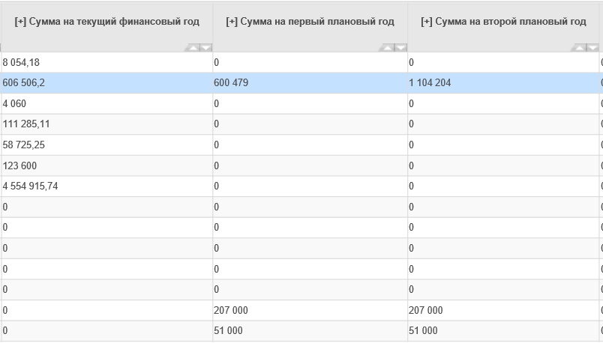
Внимание! Перед формированием в 2017 году позиции плана закупок с финансированием 2018 года необходимо убедиться, что в остатках финансирования 2018 года по нужному КБК отображаемая сумма больше нуля и ее достаточно для проведения закупки.

Slide 3
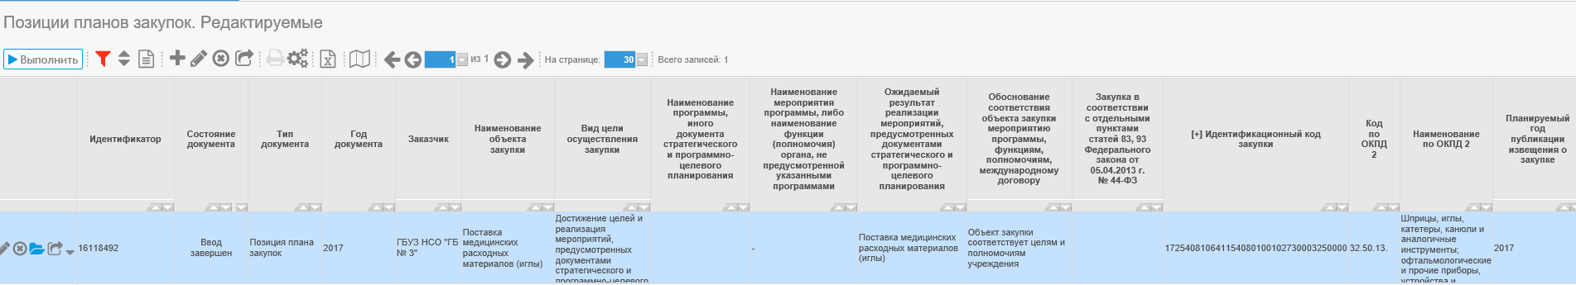
В 2017 году сформировать позицию плана-закупок с годом документа 2017, с планируемым годом публикации извещения о закупке 2017 и с финансированием 2018 года.

Slide 4
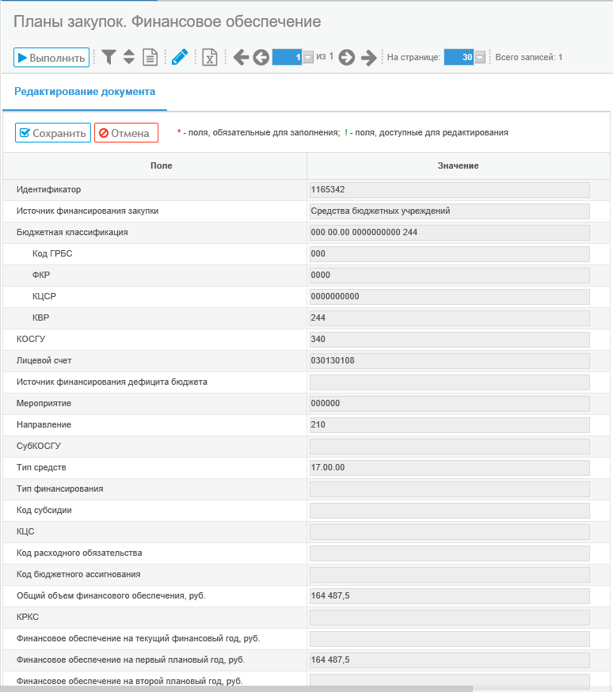

Slide 5
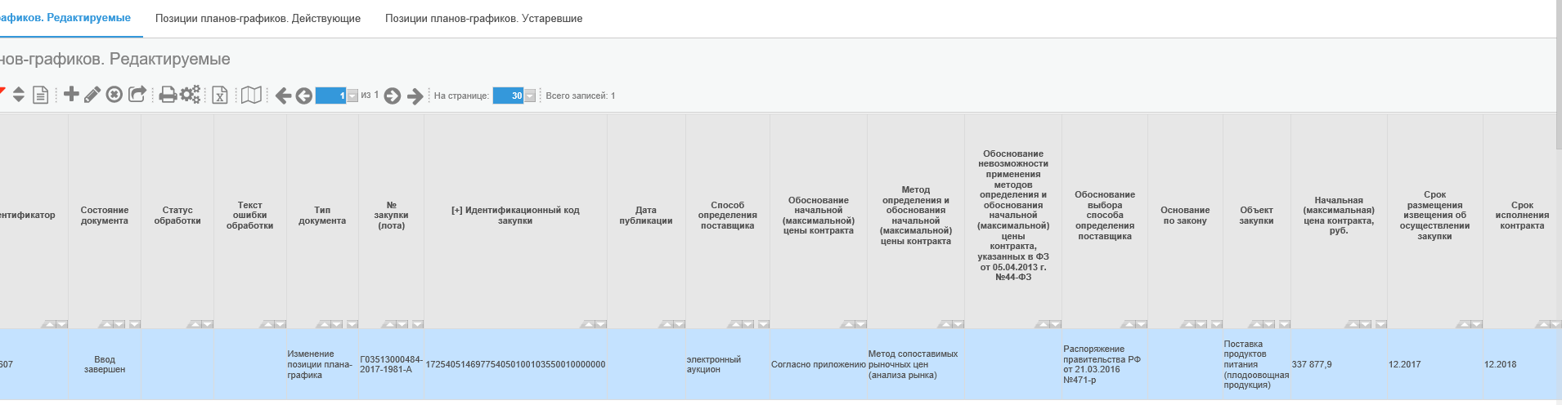
Из утвержденной позиции плана закупок сформировать позицию плана-графика со сроком размещения извещения об осуществлении закупки ноябрь-декабрь 2017 года, сроком исполнения контракта в 2018 году и годом финансирования 2018.
Включить сформированную позицию плана закупок в план закупок, разместить план закупок в ЕИС. После импорта информации с ЕИС план закупок в ГИСЗ НСО перейдет в состояние «Утвержден (проверено)».

Slide 6
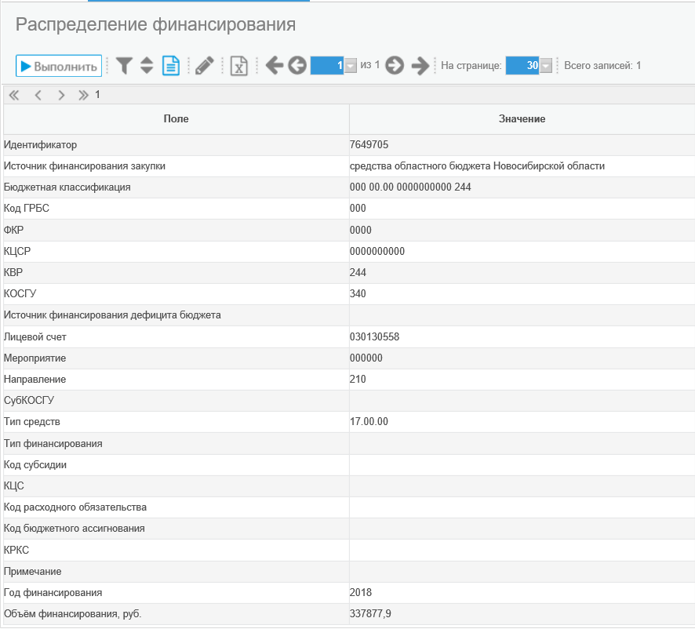

Slide 7
После импорта информации с ЕИС в ГИСЗ НСО необходимо перевести план-график закупок в состояние «Утвержден (Проверено)» для загрузки позиций плана-графика закупок в АС «Бюджет» для резервирования средств.
Включить сформированную позицию плана-графика в план-график закупок, разместить его в ЕИС.

Slide 8
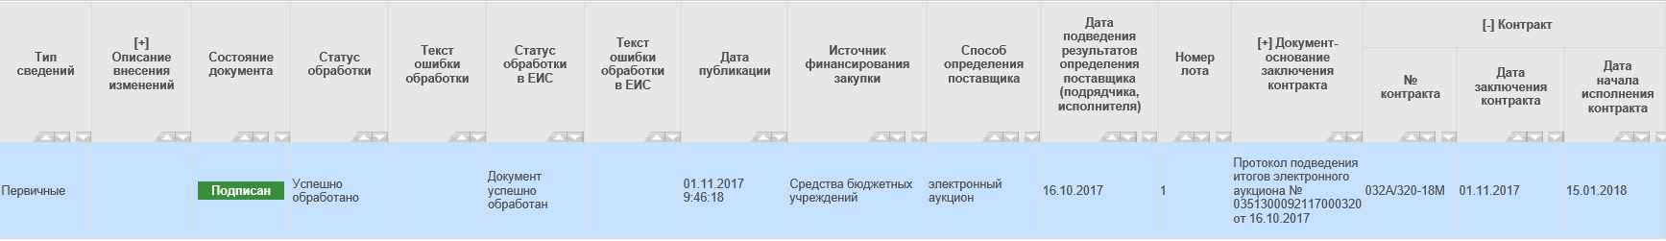
В 2017 году осуществить закупку, заключить контракт и поставить бюджетное обязательство на учет. При этом исполнение контракта и оплата по контракту будет осуществляться в 2018 году.
Внимание! При направлении в 2017 году в финансовый орган (ФО) контрактов с оплатой за счет средств 2018 года в детализации «Распределение финансирования» должна обязательно присутствовать запись с годом финансирования 2017 с нулевой суммой.

Slide 9
После переноса администраторами АС «Бюджет» неисполненных бюджетных обязательств 2017 года, такой контракт будет перенесен в базу АС «Бюджет» 2018 года и будет исполняться заказчиком в 2018 году.
При этом на стороне ГИСЗ НСО никаких изменений в контракт вносить не нужно.
Внимание! Включать эту закупку в план закупок и план-график закупок 2018 года не нужно.

